Slide 1

Adelmo Erick dos Santos
Arquitetura Orientada a Eventos
AWS EventBridge

Slide 2

O que vai rolar nessa palestra?
Análise do Caso de Uso
Barramento de eventos
AWS EventBridge
Agradecimentos
Abordagem Síncrona
Abordagem Assíncrona
AWS SQS
Dúvidas

Slide 3








Insira o título do capítulo
Insira o título da palestra/minicurso | BIT Tech Week
Adelmo Erick dos Santos Um pouquinho sobre mim...
15 anos trabalhando com Java Web
6 Anos como Arquiteto de Soluções JEE
Atuei atendendo clientes do setor público e privado
Experiência em sistemas monolíticos e micro serviços na nuvem
Áreas de Interesse: Arquitetura de micro serviços e computação serverless na nuvem.

Slide 4
Análise do Caso de Uso Processamento de vendas

Slide 5

Análise do Caso de Uso
Arquitetura Orientada a Eventos – AWS EventBridge | BIT Tech Week
ANÁLISE DO CASO DE USO – PROCESSAMENTO DE VENDAS
Comprador
Frontend
Backend

Slide 6

ABORDAGEM SÍNCRONA Utilização da comunicação request-response implementada com REST

Slide 7

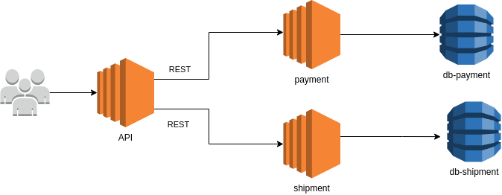
Abordagem Síncrona
Arquitetura Orientada a Eventos – AWS EventBridge | BIT Tech Week
ABORDAGEM SÍNCRONA – REST

Slide 8
Abordagem Síncrona
Arquitetura Orientada a Eventos – AWS EventBridge | BIT Tech Week
ABORDAGEM SÍNCRONA – REST
LIMITAÇÕES
Elasticidade - Rajada
Resiliência
Dependência
Acoplamento
Extensibilidade
Colaboração

Slide 9

ABORDAGEM ASSÍNCRONA: Utilização de Filas de Processamento

Slide 10

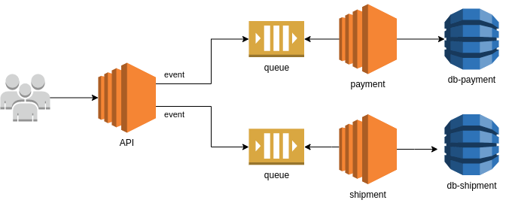
Abordagem Assíncrona – Filas de processamento
Arquitetura Orientada a Eventos – AWS EventBridge | BIT Tech Week
ABORDAGEM ASSÍNCRONA – FILAS DE PROCESSAMENTO

Slide 11
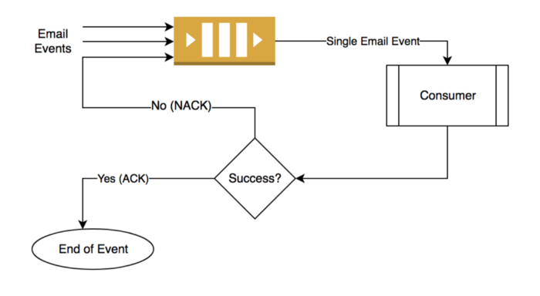
Abordagem Assíncrona – Filas de processamento
Arquitetura Orientada a Eventos – AWS EventBridge | BIT Tech Week
ABORDAGEM ASSÍNCRONA – FILAS DE PROCESSAMENTO
Serviço gerenciado
Escala sob demanda
Altamente disponível
Garantia de entrega
Proteção de dados com KMS
Fácil integração – CLI – Console - SDK
Recuperação de erro - DLQ

Slide 12
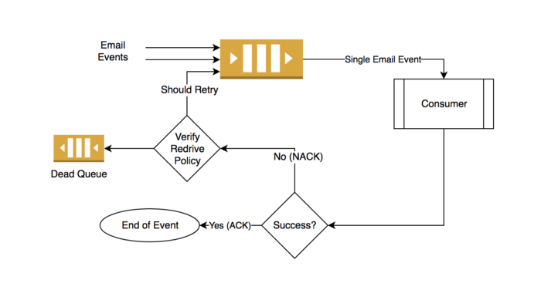
Abordagem Assíncrona – Filas de processamento
Arquitetura Orientada a Eventos – AWS EventBridge | BIT Tech Week
AWS – SQS – DEAD LETTER QUEUE

Slide 13
Abordagem Assíncrona – Filas de processamento
Arquitetura Orientada a Eventos – AWS EventBridge | BIT Tech Week
SERÁ QUE FUNCIONA MESMO?
ABORDAGEM ASSÍNCRONA - SQS
LABORATÓRIO
Criar as Fila de DLQ
Criar as Filas de processamento
Simular Sistema – Workload Normal
Simular Sistema – Workload Rajada
Simular Sistema – Recuperação de Falhas

Slide 14
Abordagem Assíncrona – Filas de processamento
Arquitetura Orientada a Eventos – AWS EventBridge | BIT Tech Week
QUAL FOI A CONCLUSÃO?
ABORDAGEM ASSÍNCRONA - SQS
LIMITAÇÕES
Elasticidade - Rajada
Resiliência
Dependência
Acoplamento
Extensibilidade
Colaboração

Slide 15
ABORDAGEM ASSÍNCRONA Adição de um barramento de eventos

Slide 16
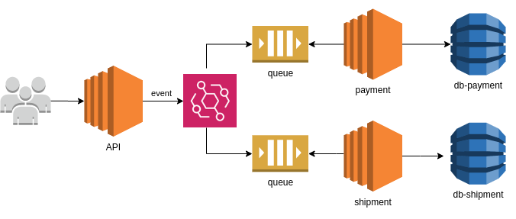
Abordagem Assíncrona – Barramento de Eventos
Arquitetura Orientada a Eventos – AWS EventBridge | BIT Tech Week
BARRAMENTO DE EVENTOS

Slide 17
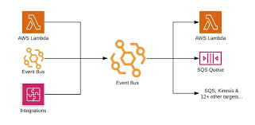
Abordagem Assíncrona – Barramento de Eventos
Arquitetura Orientada a Eventos – AWS EventBridge | BIT Tech Week
AWS - EventBridge
Serviço gerenciado
Escala sob demanda
Altamente disponível
Garantia de entrega
Fácil integração – CLI – Console - SDK

Slide 18
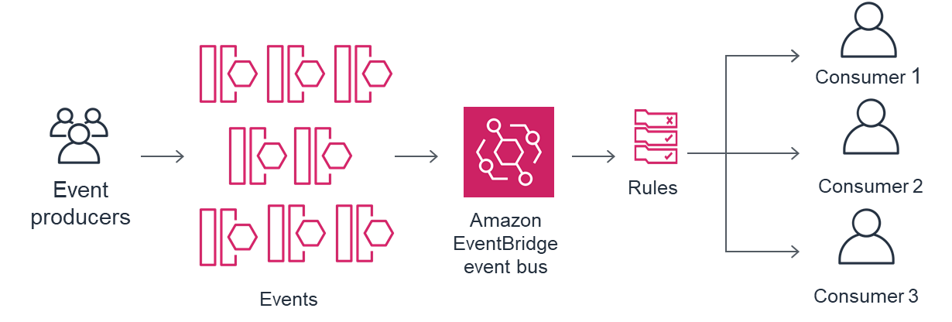
Abordagem Assíncrona – Barramento de Eventos
Arquitetura Orientada a Eventos – AWS EventBridge | BIT Tech Week
AWS - EventBridge

Slide 19
Abordagem Assíncrona – Barramento de Eventos
Arquitetura Orientada a Eventos – AWS EventBridge | BIT Tech Week
BONITO, QUERO VER NA PRÁTICA!
ABORDAGEM ASSÍNCRONA - SQS
LABORATÓRIO
Criar barramento
Configurar regras
Simular Sistema – Workload Normal
Simular Sistema – Workload Rajada
Simular Sistema – Recuperação de Falhas

Slide 20
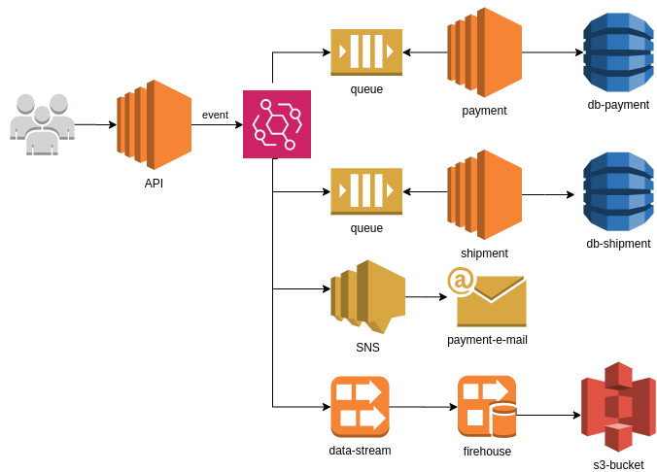
Abordagem Assíncrona – Barramento de Eventos
Arquitetura Orientada a Eventos – AWS EventBridge | BIT Tech Week
QUAL FOI A CONCLUSÃO?
Nem tudo são flores!!!
Para um crescimento sustentável, é indispensável:
Sistema de monitoramento/alertas
Governança sobre as alterações
Sistema de rastreamento
ABORDAGEM ASSÍNCRONA - EventBridge
LIMITAÇÕES
Elasticidade - Rajada
Resiliência
Dependência
Acoplamento
Extensibilidade
Colaboração

Slide 21
Não entendi, dá para repetir tudo?

Slide 22
Referências bibliográficas
Arquitetura Orientada a Eventos – AWS EventBridge | BIT Tech Week
Referências
SDK for javascript
https://docs.aws.amazon.com/sdk-for-javascript/v2/developer-guide/welcome.html
SDK for javascript - Event Bridge
https://docs.aws.amazon.com/AWSJavaScriptSDK/latest/AWS/EventBridge.html#putEvents-property
AWS Service - Event Bridge
https://docs.aws.amazon.com/eventbridge/
SQS Consumer
https://medium.com/@ashwanihere/managing-sqs-consumers-in-a-nodejs-application-3c1466d00077
https://github.com/bbc/sqs-consumer
Material da Apresentação
https://github.com/ericknet/bitch-tech-week-eventbridge

Slide 23
OBRIGADO!
adelmo.santos@amedigital.com

